Slide 1

第81课
民主选举

Slide 2
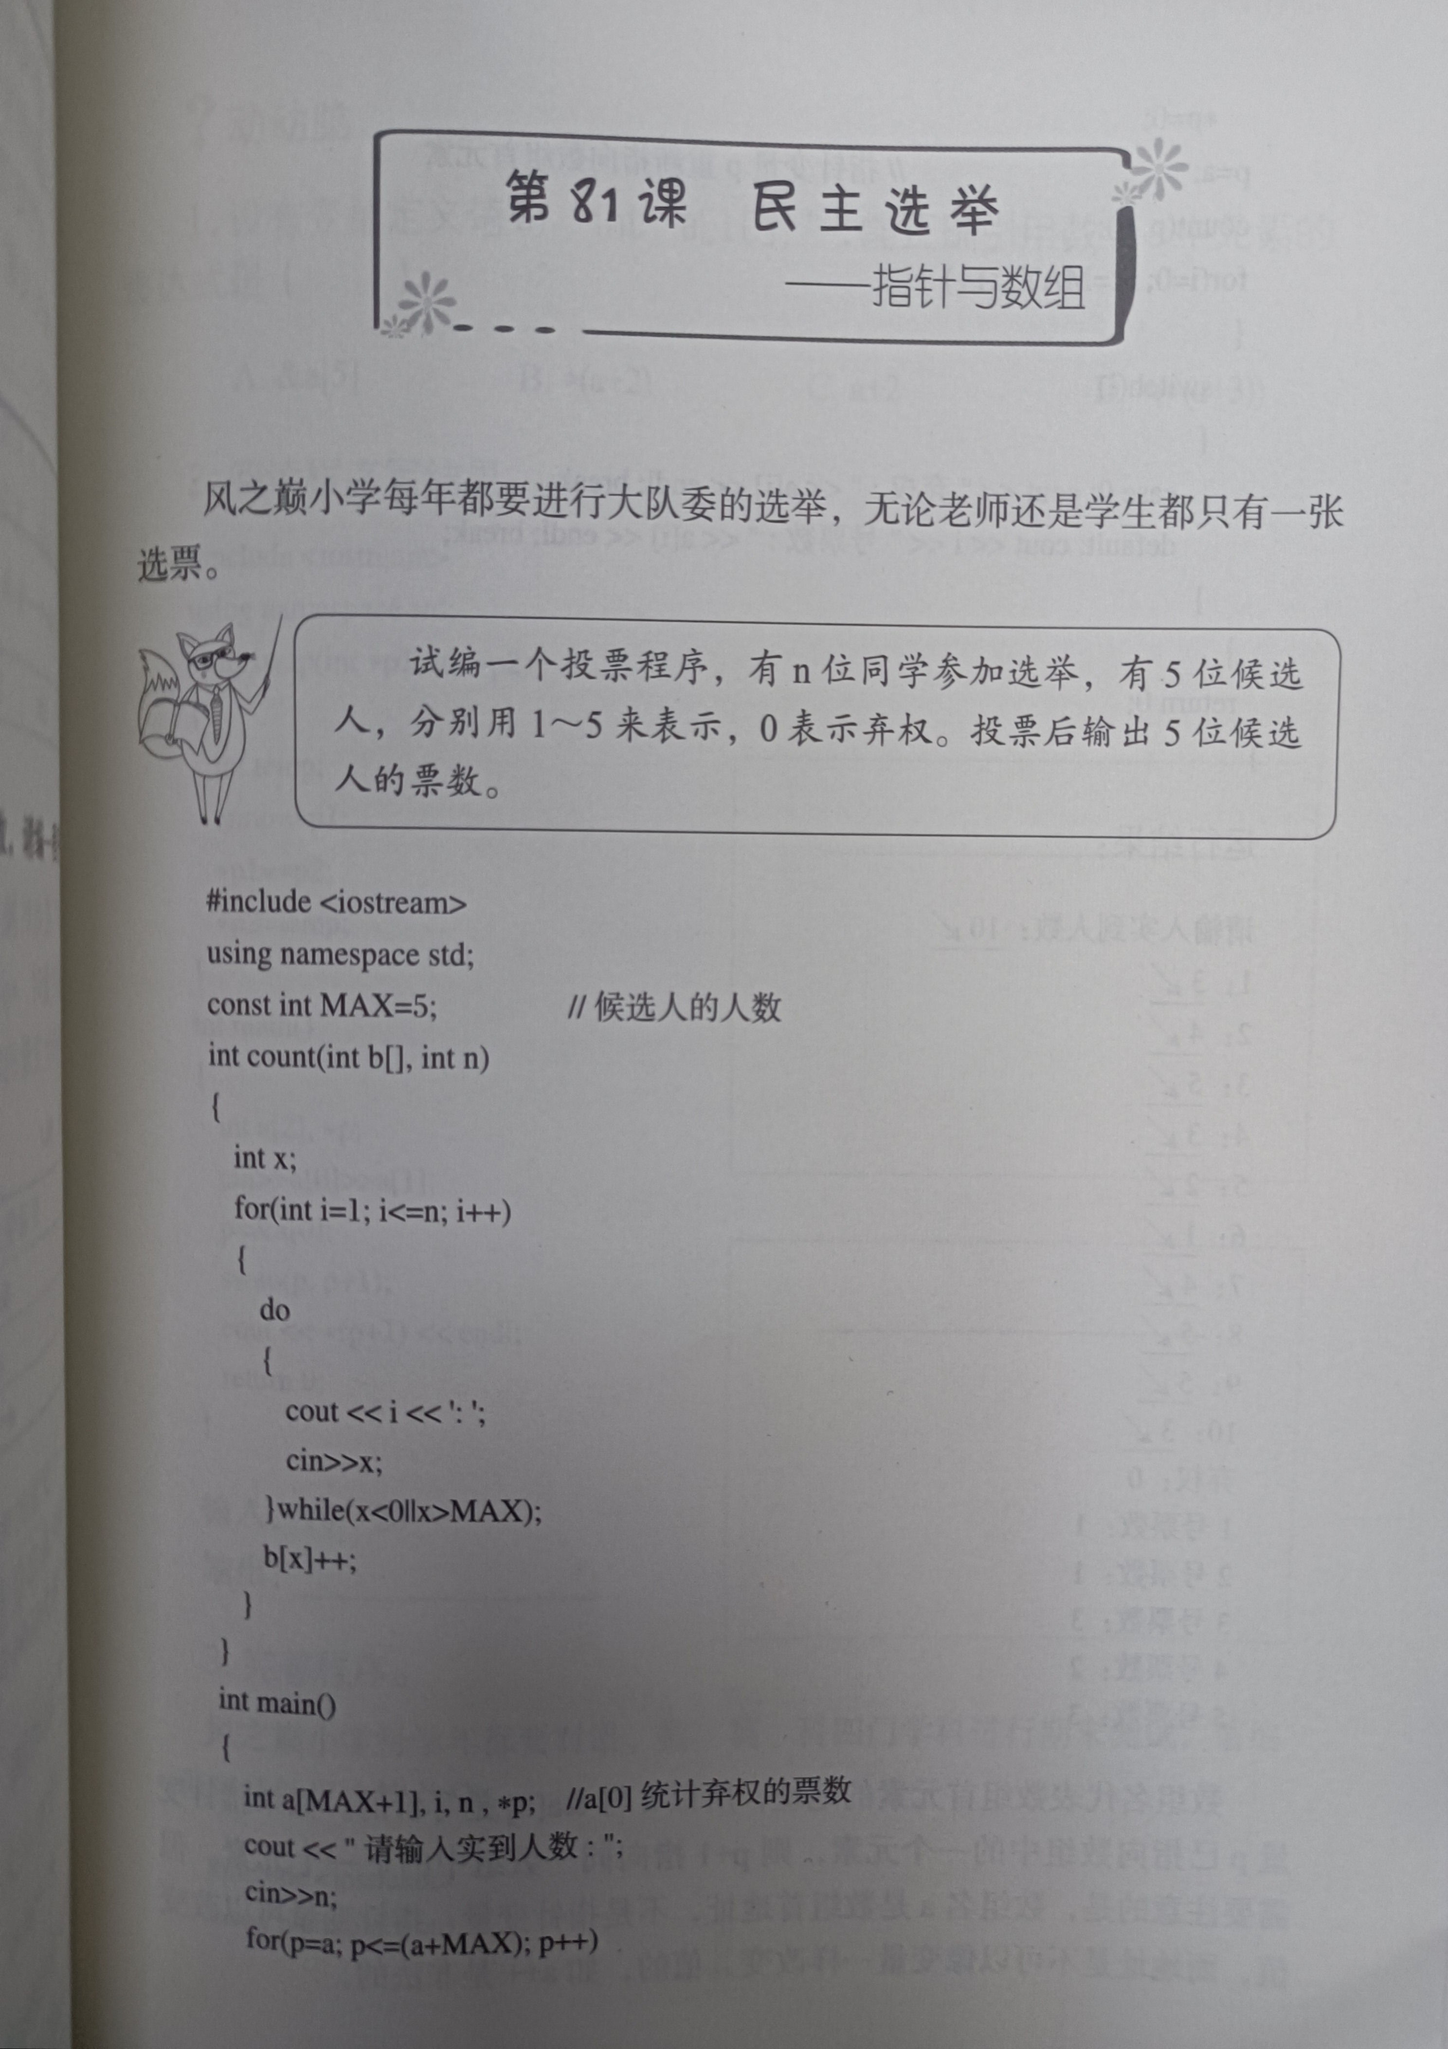

Slide 3



试编一个投票程序，有n位同学参加选举，有5位候选人，分别用1～5来表示，0表示弃权。投票后输出5位候选人的票数。

Slide 4

参考程序（不完整）
参考程序（完整）
建议程序在Dev-C++环境中打开学习，师生一起讨论，在课堂中动态的生成代码，把程序补充完整，这样学习效果会更佳。

Slide 5
数组名
数组首元素的地址

Slide 6
浙江省金华市环城小学
潘洪波
2017.4
《小学生C++趣味编程》配套课件

